Slide 1
Práctica ‘4’ {
Práctica 4
Inteligencia Artificial
[Regresión Polinomial]
< Profesora: Consuelo Varinia García Mendoza >
< Alumna: Vianey Maravilla Pérez
}
Regresión Polinomial

Slide 2
{
Práctica 4
Inteligencia Artificial
00
[Introducción]
La Práctica que se realizó en esta ocasión se resume a encontrar la mejor manera de entrenar un modelo utilizando alguno de los dos tipos de regresión (lineal o polinomial).
Previamente se llevo a cabo el uso de datos sin escalar y sobre todo se utilizó como primera instancia la regresión polinomial mediante gradiente descendiente estocástico con polinomios de grado 2 y 3.
}
Regresión Polinomial

Slide 3
{
Práctica 4
Inteligencia Artificial
00
[Regresión Lineal]
La regresión lineal es un método estadístico que trata de modelar la relación entre una variable continua y una o más variables independientes mediante el ajuste de una ecuación lineal.
Se le llama regresión lineal simple cuando solo hay una variable independiente y regresión lineal múltiple cuando hay más de una.
Dependiendo del contexto, a la variable modelada se le conoce como variable dependiente o variable respuesta, y a las variables independientes como regresores, features
}
Regresión Polinomial

Slide 4
{
Práctica 4
Inteligencia Artificial
01
[Código Fuente]
}
Regresión Polinomial

Slide 5
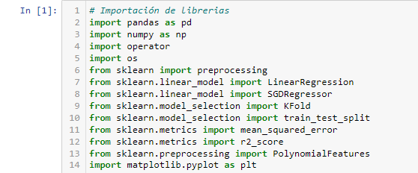
Código Fuente
Práctica 4
Inteligencia Artificial
Importación de las librerías que se ocuparan a lo largo de la programación de la regresión polinomial
Regresión Polinomial

Slide 6
Código Fuente
Práctica 4
Inteligencia Artificial
Creación del dataset “cal_housing.csv” en un dataframe para poder trabajar de mejor manera con él
Regresión Polinomial

Slide 7
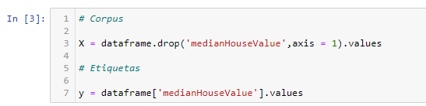
Código Fuente
Práctica 4
Inteligencia Artificial
Mediante el dataframe ya creado hacemos la debida identificación del corpus y las etiquetas
Regresión Polinomial

Slide 8
Código Fuente
Práctica 4
Inteligencia Artificial
Creación del conjunto de entrenamiento y el conjunto de prueba
Regresión Polinomial

Slide 9
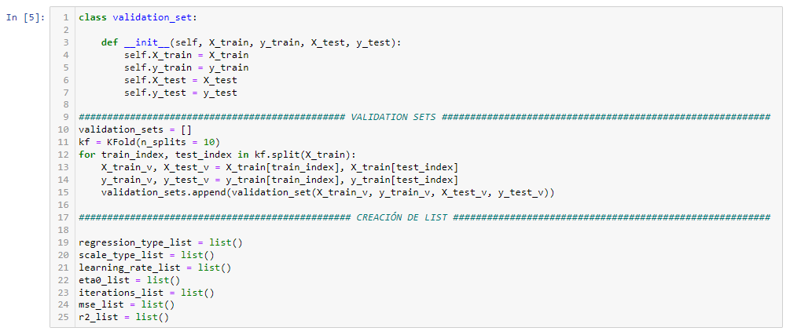
Código Fuente
Práctica 4
Inteligencia Artificial
Creamos una clase validación
Regresión Polinomial

Slide 10
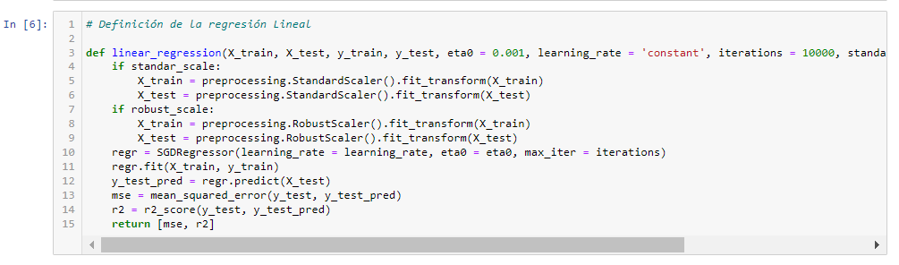
Código Fuente
Práctica 4
Inteligencia Artificial
Creamos la “clase” o más bien definimos una variable para la regresión lineal
Regresión Polinomial

Slide 11
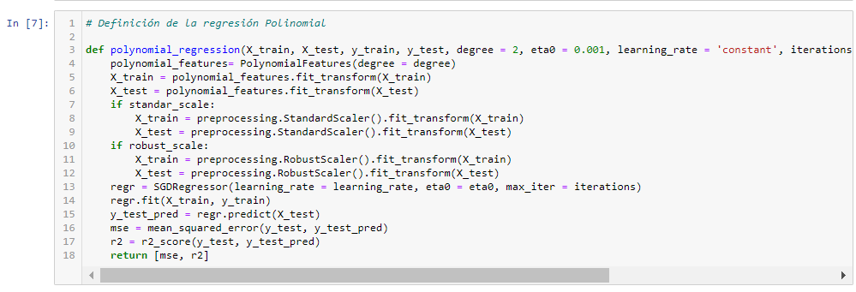
Código Fuente
Práctica 4
Inteligencia Artificial
Creamos la “clase” o más bien definimos una variable para la regresión polinomial
Regresión Polinomial

Slide 12
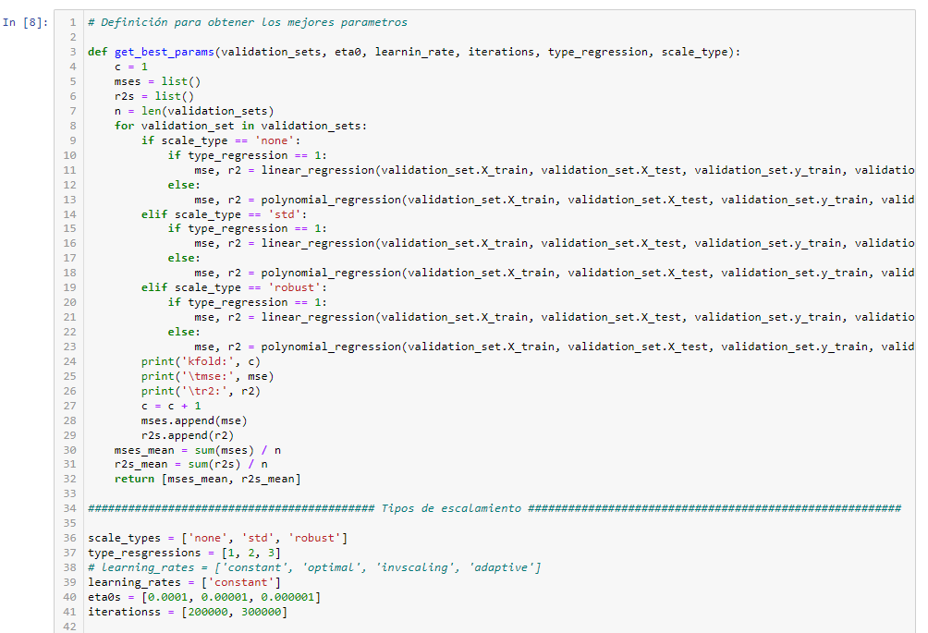
Código Fuente
Práctica 4
Inteligencia Artificial
Definimos una variable para obtener los mejores parámetros, los tipos de escalamiento y el escalamiento
Regresión Polinomial

Slide 13
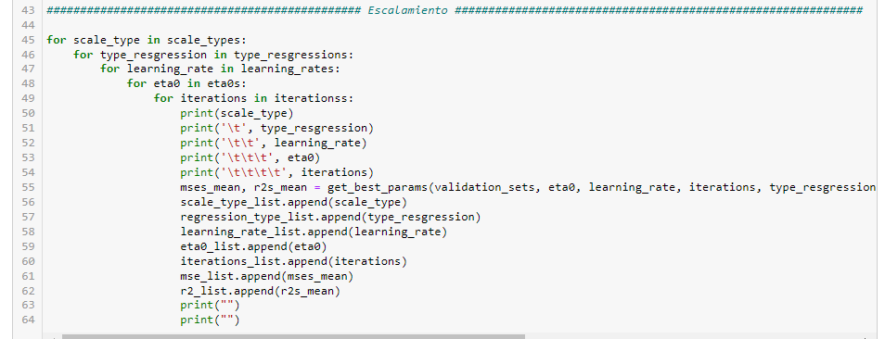
Código Fuente
Práctica 4
Inteligencia Artificial
Regresión Polinomial

Slide 14
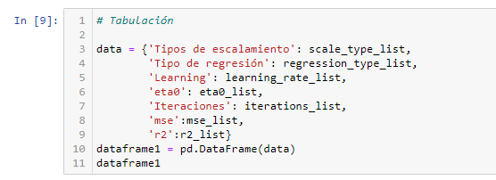
Código Fuente
Práctica 4
Inteligencia Artificial
Ahora definimos nuestra tabla para poder obtener los datos con un orden
Regresión Polinomial

Slide 15

Código Fuente
Práctica 4
Inteligencia Artificial
Ahora bien, dentro de esta tabla, no vemos un orden lógico, ahora actuamos a ordenarlo por los valores de mse
Regresión Polinomial

Slide 16
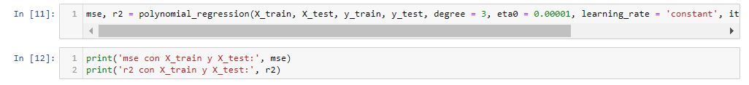
Código Fuente
Práctica 4
Inteligencia Artificial
Regresión Polinomial

Slide 17
{
Práctica 4
Inteligencia Artificial
02
[Resultados- Tabulación]
}
Regresión Polinomial

Slide 18
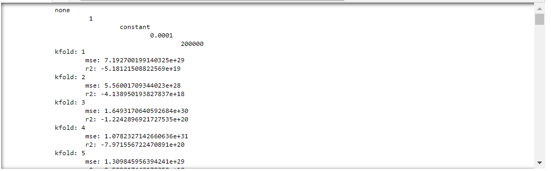
RESULTADOS - PARAMETROS
Práctica 4
Inteligencia Artificial
Regresión Polinomial

Slide 19
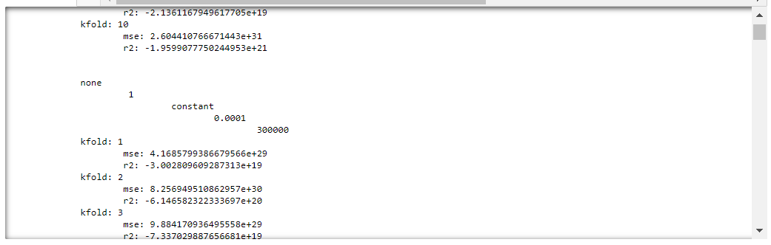
RESULTADOS - PARAMETROS
Práctica 4
Inteligencia Artificial
Regresión Polinomial

Slide 20
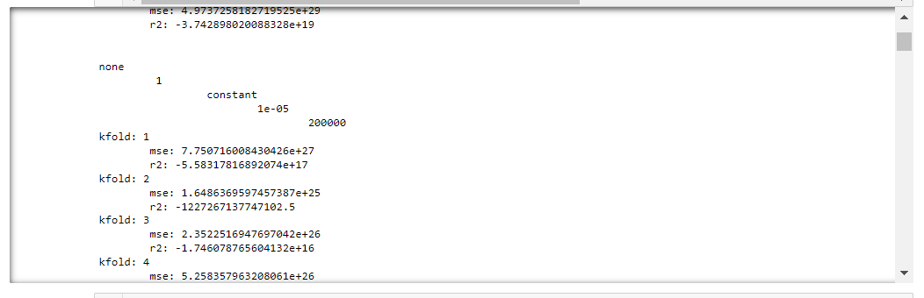
RESULTADOS - PARAMETROS
Práctica 4
Inteligencia Artificial
Regresión Polinomial

Slide 21
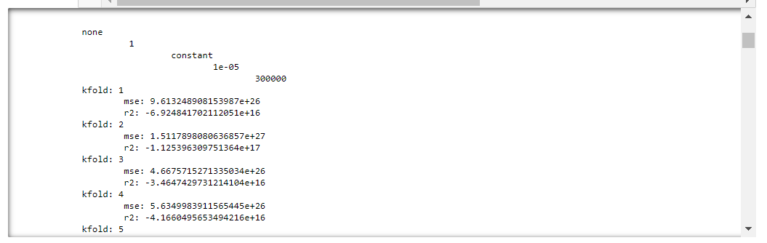
RESULTADOS - PARAMETROS
Práctica 4
Inteligencia Artificial
Regresión Polinomial

Slide 22
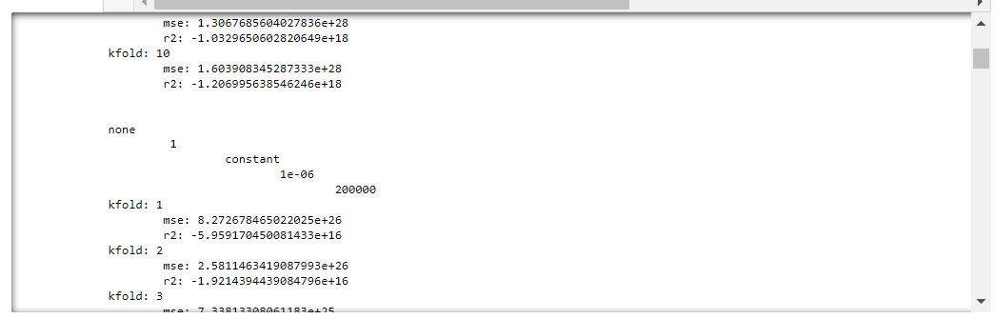
RESULTADOS - PARAMETROS
Práctica 4
Inteligencia Artificial
Regresión Polinomial

Slide 23
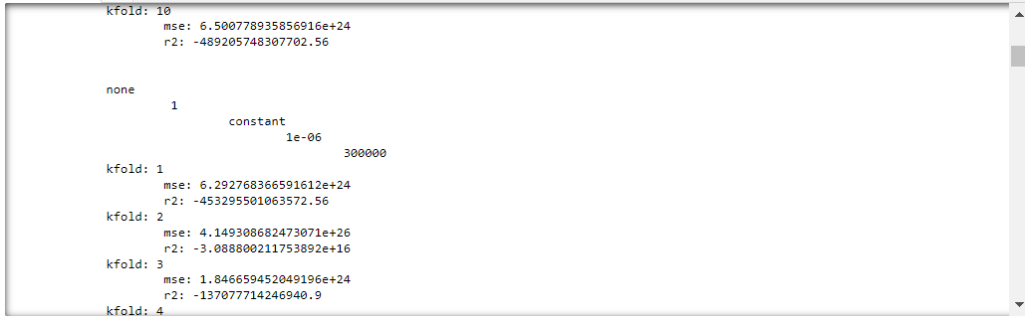
RESULTADOS - PARAMETROS
Práctica 4
Inteligencia Artificial
Regresión Polinomial

Slide 24
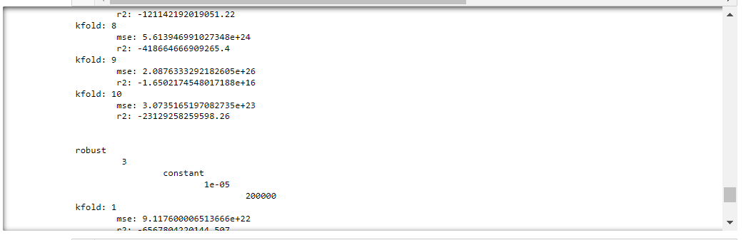
RESULTADOS - PARAMETROS
Práctica 4
Inteligencia Artificial
Regresión Polinomial

Slide 25
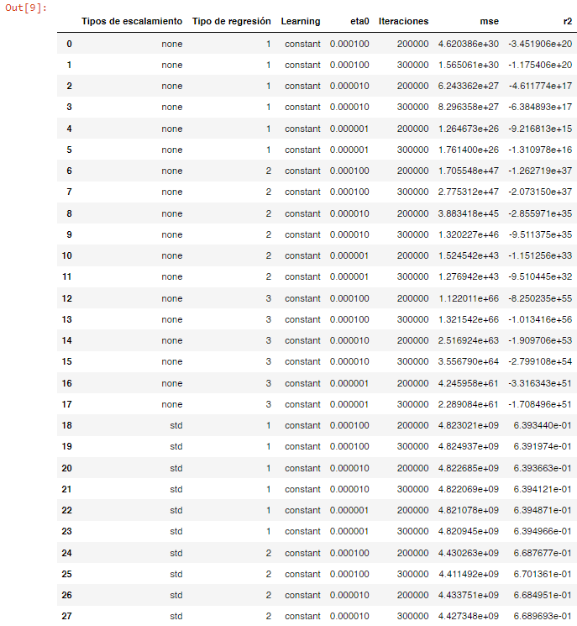
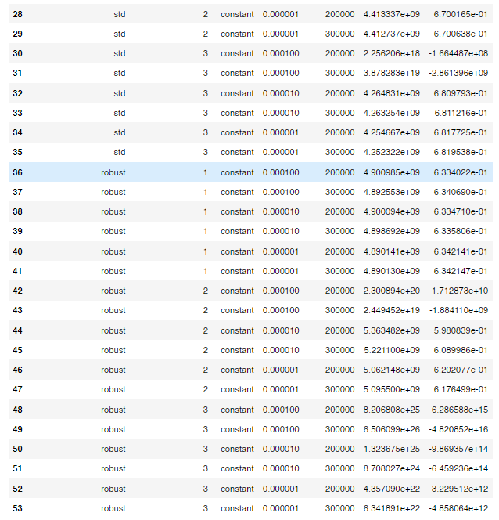
RESULTADOS – TABULACIÓN SIN ORDENAR
Práctica 4
Inteligencia Artificial
Regresión Polinomial

Slide 26
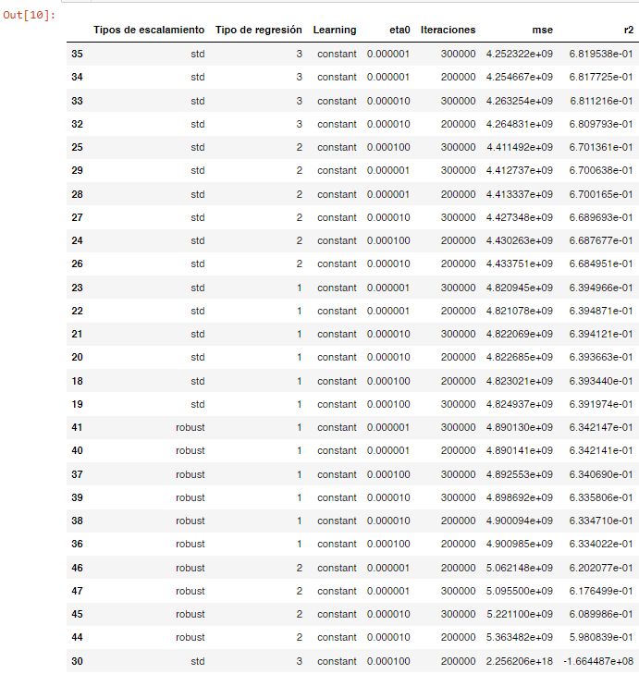
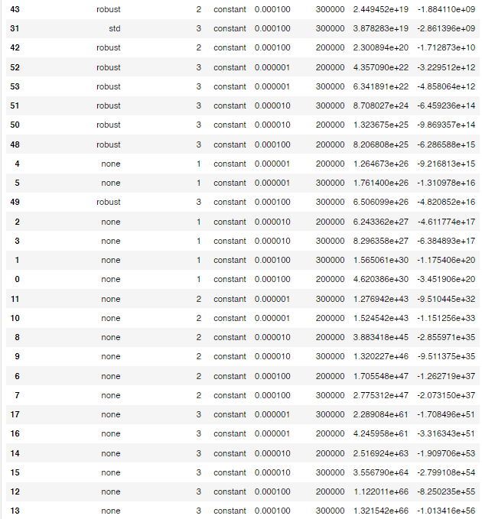
RESULTADOS – TABULACIÓN ORDENADA
Práctica 4
Inteligencia Artificial
Regresión Polinomial

Slide 27
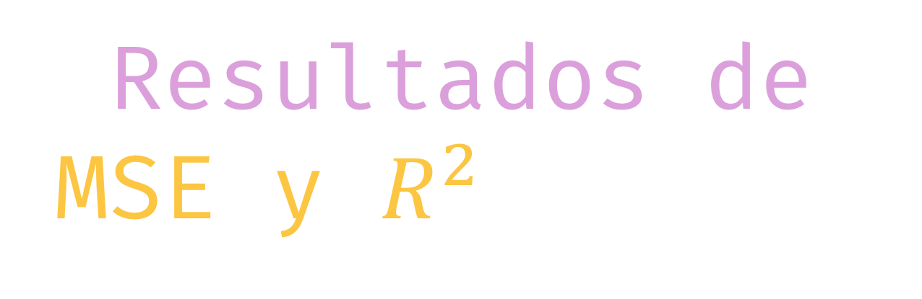
{
Práctica 4
Inteligencia Artificial
03
[Resultados de MSE y $R^{2}$]
}
Regresión Polinomial

Slide 28
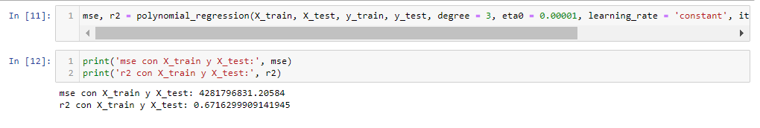
RESULTADOS
Práctica 4
Inteligencia Artificial
Regresión Polinomial

Slide 29
{
Práctica 4
Inteligencia Artificial
04
[Conclusiones Generales]
}
Regresión Polinomial

Slide 30
Conclusiones
Práctica 3
Inteligencia Artificial
Para la realización de manera eficaz de esta práctica se tuvo que investigar un poco más a fondo con los programas que nos brindó la profesora, la regresión polinomial.
Las principales dificultades al realizar esta práctica se presentaron al tratar de realizar los procesos de gradiente estocásticos.
Regresión lineal univariable

